Slide 1
Tema:
Líderes que Dios Usa
Pastor Alberto Bustos
www.ministeriosshekinah.org

Slide 2
Introducción
Vivimos en una generación conformista y de poco compromiso con la obra del señor un día un hombre a buscar empleo en una fábrica ,por que supo de la muerte de un líder de esa empresa y pido que le dejaran suplir su vacante y cuando llegó le dijeron él no dejó ninguna bacante, hay lideres que pasan y no dejan ningún vacío por donde pasaron. Hoy conoceremos a Gedeón eran días difíciles para Israel los enemigos de Dios parecían ganar y tener victoria y los hijos de Dios escondidos y asustados metidos en sus cuevas , por causa de sus enemigo ,hoy estamos en las mismas condiciones ,estamos esperando milagros en las cuevas , estas fueron las palabras de Gedeón donde están los milagros que hemos oído ? Algunos ya no creen en un mover sobrenaturales ni avivamiento espiritual por que creen que eso ya pasó ,Dios quiere usarle en estos días de desafío

Slide 3
Jueces 6:11 RVR1960
“Y vino el ángel de Jehová, y se sentó debajo de la encina que está en Ofra, la cual era de Joás abiezerita; y su hijo Gedeón estaba sacudiendo el trigo en el lagar, para esconderlo de los madianitas.”
Estás palabra quizás sorprendieron a Gedeón por que él tenía miedo.

Slide 4
Jueces 6:13 RVR1960
“Y Gedeón le respondió: Ah, señor mío, si Jehová está con nosotros, ¿por qué nos ha sobrevenido todo esto? ¿Y dónde están todas sus maravillas, que nuestros padres nos han contado, diciendo: No nos sacó Jehová de Egipto? Y ahora Jehová nos ha desamparado, y nos ha entregado en mano de los madianitas.”

Slide 5
Dijo no señor usted nos ha desamparado, y vivimos hablando de los milagros pasados y creo que no hay mejor tiempo para que Dios nos use que este, Gedeón estaba culpando a Dios y Dios estaba esperando en Gedeón, el señor le dice ve con estas tus fuerzas no te envío yo y él responde no señor soy el mas débil de la familia mas pequeño y el menor de todos, nunca se atreva a cuestionar a Dios en cuanto a su llamado, no serán sus fuerzas son las de Dios en usted aquí hay cinco características de los lideres que Dios usa.

Slide 6
Desarrollo
A. Dios usa lideres comunes
“Y mirándole Jehová, le dijo: Ve con esta tu fuerza, y salvarás a Israel de la mano de los madianitas. ¿No te envío yo? Entonces le respondió: Ah, señor mío, ¿con qué salvaré yo a Israel? He aquí que mi familia es pobre en Manasés, y yo el menor en la casa de mi padre. Jehová le dijo: Ciertamente yo estaré contigo, y derrotarás a los madianitas como a un solo hombre.” Jueces 6:14-16 RVR1960
Aquí hay un pobre agricultor que se miraba de manera despectiva y Dios lo miraba como un hombre de valor , No son sus títulos , ni sus fuerzas.

Slide 7
“Entonces el Espíritu de Jehová vino sobre Gedeón, y cuando este tocó el cuerno, los abiezeritas se reunieron con él.”
Jueces 6:34 RVR1960
Pablo hablando a los hombres que podría al mundo de cabeza con el poder del evangelio.
“Pues mirad, hermanos, vuestra vocación, que no sois muchos sabios según la carne, ni muchos poderosos, ni muchos nobles; sino que lo necio del mundo escogió Dios, para avergonzar a los sabios; y lo débil del mundo escogió Dios, para avergonzar a lo fuerte; y lo vil del mundo y lo menospreciado escogió Dios, y lo que no es, para deshacer lo que es, a fin de que nadie se jacte en su presencia.” 1 Corintios 1:26-29 RVR1960
No es cuestión de habilidad sino de disponibilidad
No es cuestión de fama sino de fe
No es cuestión de título sino del espíritu
Dios quiere gente ordinaria para hacer cosas extraordinarias
La anécdota del violín , No es el violín sino las manos y el corazón que sacan las melodías.

Slide 8
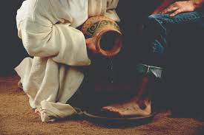
B. Dios usa lideres ya limpios
“Aconteció que la misma noche le dijo Jehová: Toma un toro del hato de tu padre, el segundo toro de siete años, y derriba el altar de Baal que tu padre tiene, y corta también la imagen de Acera que está junto a él;” Jueces 6:25 RVR1960
Baal era el sucio dios de la fertilidad , ellos cometían adulterios orgias , fornicación y se había hecho popular en su tiempo.

Slide 9
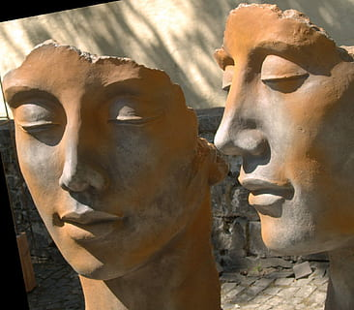
Si quiere que Dios le use saque toda imagen de idolatría de su vida , un ídolo es todo aquello que ocupa el lugar de Dios en su vida , familia , amistades, teléfono , tecnología, usted mismo , que ocupa más tu tiempo que la oración ? que lo primero qué haces cuando te levantas ?
El pueblo se había ensuciado de toda esta contaminación pecados sexuales como idolatría , Dios nunca te usara si tienes un corazón sucio y si no le das el lugar a él en tu vida diaria.
Saca también la imagen de Acera
“y edifica altar a Jehová tu Dios en la cumbre de este peñasco en lugar conveniente; y tomando el segundo toro, sacrifícalo en holocausto con la madera de la imagen de Acera que habrás cortado.” Jueces 6:26 RVR1960

Slide 10
C. Dios usa lideres valiente
“Y el ángel de Jehová se le apareció, y le dijo: Jehová está contigo, varón esforzado y valiente.” Jueces 6:12 RVR1960
El señor le dijo, toca la trompeta, serás mi general y llamarás a un ejército, 32 mil se reunieron con él para salvar a Israel.

Slide 11
“Y Jehová dijo a Gedeón: El pueblo que está contigo es mucho para que yo entregue a los madianitas en su mano, no sea que se alabe Israel contra mí, diciendo: Mi mano me ha salvado.” Jueces 7:2 RVR1960
“Ahora, pues, haz pregonar en oídos del pueblo, diciendo: Quien tema y se estremezca, madrugue y devuélvase desde el monte de Galaad. Y se devolvieron de los del pueblo veintidós mil, y quedaron diez mil.”
Jueces 7:3 RVR1960
El general dijo, los miedosos están disculpados, no los puedo usar y en estampidas regresaron 22 mil.
Si usted es un cobarde, no le puede usar, el no se impresiona con el número de gente en una Iglesia, él busca líderes osados y valientes, que sepan tocar la trompeta y estar de pie al frente de su gente.
Muchos nos jactamos y decimos estamos creciendo y el señor dice y que los cementerios también crecen.
Hay miedos y temores normales en la vida de un líder pero es muy diferente tener un espíritu de temor.
“Y volverán los oficiales a hablar al pueblo, y dirán: ¿Quién es hombre medroso y pusilánime? Vaya, y vuélvase a su casa, y no apoque el corazón de sus hermanos, como el corazón suyo.” Deuteronomio 20:8 RVR1960

Slide 12
Hay temores infecciosos y no son del señor
“Porque no nos ha dado Dios espíritu de cobardía, sino de poder, de amor y de dominio propio.”
2 Timoteo 1:7 RVR1960

Slide 13
D. Dios usa líderes cautos
“Y Jehová dijo a Gedeón: Aún es mucho el pueblo; llévalos a las aguas, y allí te los probaré; y del que yo te diga: Vaya este contigo, irá contigo; mas de cualquiera que yo te diga: Este no vaya contigo, el tal no irá. Entonces llevó el pueblo a las aguas; y Jehová dijo a Gedeón: Cualquiera que lamiere las aguas con su lengua como lame el perro, a aquel pondrás aparte; asimismo a cualquiera que se doblare sobre sus rodillas para beber. Y fue el número de los que lamieron llevando el agua con la mano a su boca, trescientos hombres; y todo el resto del pueblo se dobló sobre sus rodillas para beber las aguas. Entonces Jehová dijo a Gedeón: Con estos trescientos hombres que lamieron el agua os salvaré, y entregaré a los madianitas en tus manos; y váyase toda la demás gente cada uno a su lugar. Y habiendo tomado provisiones para el pueblo, y sus trompetas, envió a todos los israelitas cada uno a su tienda, y retuvo a aquellos trescientos hombres; y tenía el campamento de Madián abajo en el valle.” Jueces 7:4-8 RVR1960
Trescientos fueron los cautelosos que llevaron el agua con su mano la boca, todo lidera debe ser cauteloso el diablo esta como León rugiente buscando a quien devorar el pecado está en todas parte y usted debe estar ala expectativa, Pablo dijo el que en pie estar firme mire que no caiga.

Slide 14
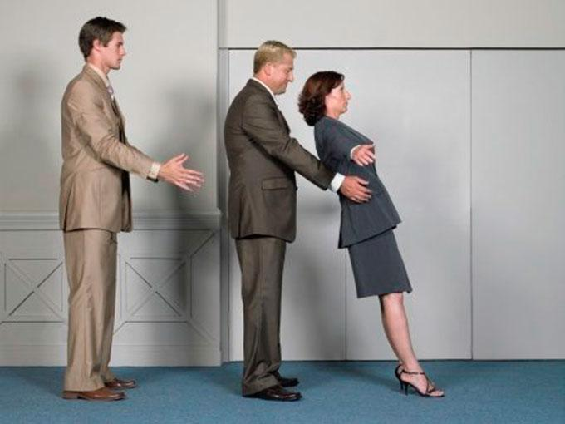
E. Dios usa lideres confiable
“Y los madianitas, los amalecitas y los hijos del oriente estaban tendidos en el valle como langostas en multitud, y sus camellos eran innumerables como la arena que está a la ribera del mar en multitud. Cuando llegó Gedeón, he aquí que un hombre estaba contando a su compañero un sueño, diciendo: He aquí yo soñé un sueño: Veía un pan de cebada que rodaba hasta el campamento de Madián, y llegó a la tienda, y la golpeó de tal manera que cayó, y la trastornó de arriba abajo, y la tienda cayó. Y su compañero respondió y dijo: Esto no es otra cosa sino la espada de Gedeón hijo de Joás, varón de Israel. Dios ha entregado en sus manos a los madianitas con todo el campamento. Cuando Gedeón oyó el relato del sueño y su interpretación, adoró; y vuelto al campamento de Israel, dijo: Levantaos, porque Jehová ha entregado el campamento de Madián en vuestras manos.” Jueces 7:12-15 RVR1960

Slide 15
Dios ocupa líderes confiables le dice ve al campamento enemigo tu y un compañero y se infiltró y cuando llego escucho el sueño.

Slide 16
El pan de cebada era el pan más pobre de ese tiempo, no era de trigo sino el que podía comprar la gente común y Gedeón estaba escuchado todo y regreso seguro que se trataba de él y dijo hemos ganado, el diablo no quiere que usted sepa quien es usted, por que estaría perdido.

Slide 17
Conclusión
El león y el tigre se encontraron y le dijo el tigre al león amigo por que te pasas rugiendo todo el día no crees que eres inoportuno el león respondió no amigo lo hago por que me llaman el rey de la selva y debo hacer propaganda el conejo escucho fue corriendo a su madriguera y intentó rugir y salió un pequeño grito y pasaba un zorro y se lo comió la moraleja es asegúrese que usted tiene todo estos atributos para rugir , sea usted valiente, sea usted hombre limpio, confiable y no importa lo común que usted sea si el espíritu de Dios está con usted el señor le usará.
Notes:
<número>

